Slide 1



ТЕМА ДОКЛАДА:
«Что берем в лето?»
ДОКЛАДЧИК:
ОРЛОВ И.В.

Slide 2





+
+
РОДИТЕЛИ
ДЕТИ
ПЕДАГОГИЧЕСКИЙ КОЛЛЕКТИВ
=
ДЕТСКИЙ ЛАГЕРЬ

Slide 3



Самара
Ростов-на-Дону
Москва
Челябинск

Slide 4




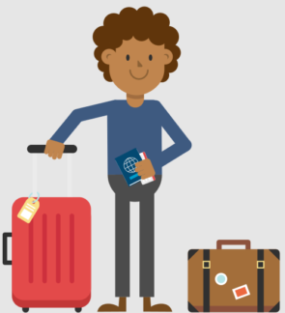
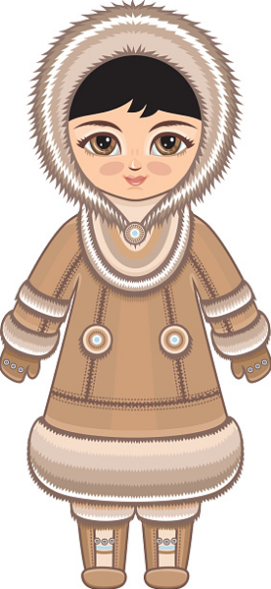

Slide 5


Погода очень переменчива!
Деь и ночь
Днем жарко
Ночью прохладно

Slide 6
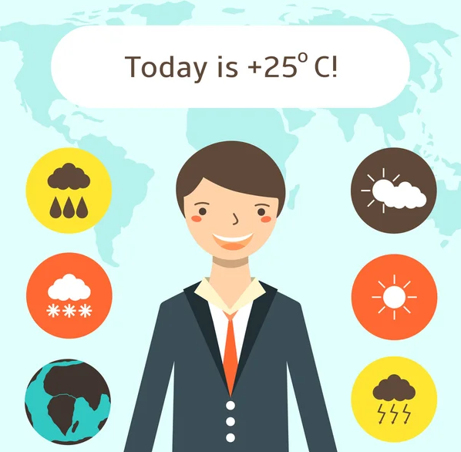

Запоминай, что я купил тебе для лагеря
Что я купила тебе

Slide 7
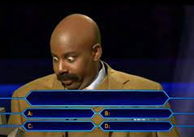
Какая из этих футболок ваша?
Чёрная
Чёрная
Чёрная
Чёрная

Slide 8
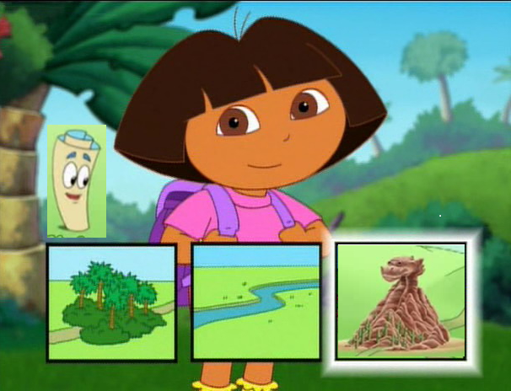



ДАВАЙТЕ ПОМОЖЕМ ДАШЕ НАЙТИ СВОЮ ФУТБОЛКУ

Slide 9


ДОКУМЕНТЫ
ЗАКОНЫ
ЛАГЕРЯ
ПАМЯТКА ДЛЯ РОДИЕЛЕЙ
СПИСОК
«ЧТО ВЗЯТЬ
В ЛАГЕРЬ»
СПИСОК
ЗАПРЕЩЁННЫХ ПРОДУКТОВ

Slide 10
КОМПЛЕКСНАЯ ИНФОРМАЦИЯ О РЕБЕНКЕ
КОНФИДЕНЦИАЛЬНОЕ
ПИСЬМО
МЕДИЦИНСКОМУ
РАБОТНИКУ
КОНФИДЕНЦИАЛЬНОЕ
ПИСЬМО
ВОЖАТОМУ

Slide 11





ОСОБЕННОСТИ ЗДОРОВЬЯ
ХАРАКТЕР
РЕБЕНКА
КОНФИДЕНЦИАЛЬНОЕ
ПИСЬМО
УВЛЕЧЕНИЯ
ИНТЕРЕСЫ
НАВЫКИ
СПОРТИВНЫЕ ДОСТИЖЕНИЯ

Slide 12

КАК ВЫРАЗИТЬ СОГЛАСИЕ
?
СОГЛАСИЕ НА
МЕДИЦИНСКОЕ ВМЕШАТЕЛЬСТВО
СОГЛАСИЕ НА
ОБРАБОТКУ ПЕРСОНАЛЬНЫХ
ДАННЫХ
СОГЛАСИЕ
НА ФОТО И ВИДЕОСЪЁМКУ

Slide 13




В КАЖДОМ ЛАГЕРЕ СУЩЕСТВУЕТ СБАЛАНСИРОВАННОЕ ДИЕТИЧСКОЕ МЕНЮ.
НЕ ДАВАЙТЕ ДЕТЯМ СТОРОННИЕ ВРЕДНЫЕ ПРОДУКТЫ

Slide 14
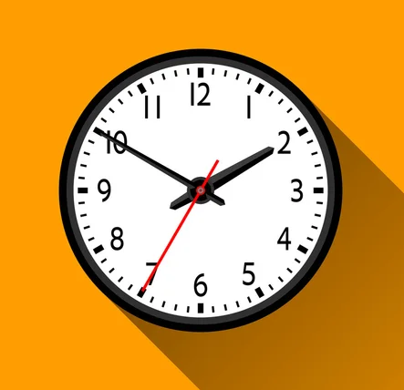


КАК ПЕРЕДАТЬ ПОСЫЛКУ РЕБЕНКУ В ЛАГЕРЬ
Перед тем как приехать, свяжитесь с администрацией и сообщите необходимые данные
КОГДА
БУДЕТЕ?
КТО
ВЫ?
ЧТО ПРИВЕЗЛИ?

Slide 15



ПЕДАГОГИКА
ПРОГРАММА
ЛАГЕРНОЙ СМЕНЫ
ОПЫТ
ПСИХОЛОГИЯ

Slide 16
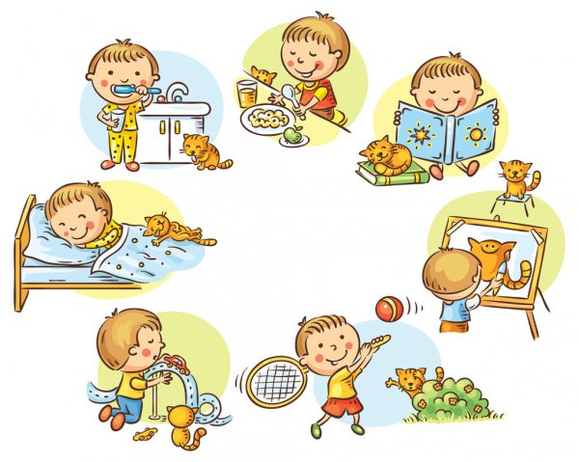


8

Slide 17




ЗАДАЧИ НА ДЕНЬ:
Украсить с девочками корпус
Поболеть за мальчиков на футболе
Улыбнуться каждому ребенку
Плести всю ночь фенечки на весь отряд, чтобы никого никого не обделить
Выспаться

Slide 18

Я НЕ
АССИСТЕНТ
Я НЕ ФОТОГРАФ
Я - ВОЖАТЫЙ

Slide 19

Как дела?
А СЕЙЧАС?
А СЕЙЧАС?
СКУЧАЕШЬ ПО МНЕ?
ЧТО ДЕАЕШЬ?
3 ДЕНЬ
А СЕЙЧАС?

Slide 20

УЧИТЬСЯ НА ОШИБКАХ
ДОВЕРЯТЬ ПЕДАГОГАМ
НЕ СТЕСНЯТЬСЯ СВОИХ ЧУВСТВ
ПРОСИТЬ ПОМОЩИ
УВАЖАТЬ ИНОЕ МНЕНИЕ
РЕБЕНОК УЧИТСЯ ЖИЗНИ В СЕМЬЕ, ЧТОБЫ НЕ ПОТЕРЯТЬСЯ В ОБЩЕСТВЕ

Slide 21



МАМ, НЕТ ВРЕМЕНИ!
У НАС РЕПЕТИЦИЯ
СЫНОК, МОЖЕШЬ ГОВОРИТЬ?

Slide 22
Я – РОДИТЕЛЬ.
У МЕНЯ ВОПРОСЫ
МЫ – АДМИНИСТРАЦИЯ.
У НАС ОТВЕТЫ

Slide 23

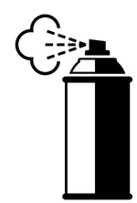





ЛОЖЬ ВО БЛАГО – ЭТО МИФ,
А ГЛУПЫХ ВОПРОСОВ НЕ БЫВАЕТ
АДМИНИСТРАЦИЯ

Slide 24

ХРАНЕНИЕ ЛЕКАРСТВ В ОБЩЕМ ДОСТУПЕ – КАТЕГОРИЧЕСКИ ЗАПРЕЩЕНО

Slide 25

ПРИОБРЕТЕНИЕ
НАВЫКОВ
ТВОРЧЕСКАЯ РЕАЛИЗАЦИЯ
ЗДОРОВЬЕ
И БЕЗОПАСНОСТЬ
ПСИХОЛОГИЧЕСКИЙ
КОМФОРТ
ПРИНЦИПЫ

Slide 26












Slide 27
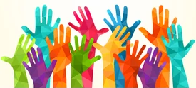
ВЫ ПОМОГАЕТЕ НАМ РАБОТАТЬ,
МЫ ПОМОГАЕМ ВАМ ОТДЫХАТЬ,
А РЕБЁНОК ПОЛУЧАЕТ СВОЁ ЛУЧШЕЕ ЛЕТО!

